Slide 2
Мости довіри
ВІД СПІВПРАЦІ…
…ДО ПРОЄКТІВ В УКРАЇНІ!
Зміцнення солідарності, довіри і співпраці між громадами в Україні та ЄС.
Громади є рушійною силою відновлення, відбудови і реформ в Україні.
Сприяння післявоєнному відновленню і модернізації в Україні та трансформації послуг для населення Європейського Союзу на місцевому рівні через співпрацю між муніципалітетами ЄС та України.

Slide 3
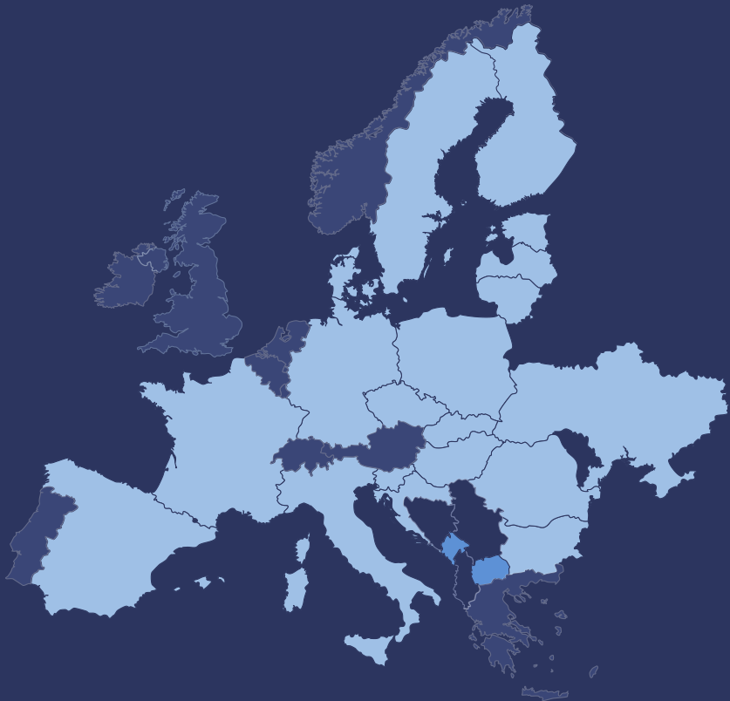
МОСТИ ДОВІРИ
Наразі залучено муніципалітети з 18 країн ЄС
(+ 2 країни-кандидати на вступ до ЄС)
Швеція
Фінляндія
Чеська Республіка
Данія
Естонія
Фінляндія
Франція
Німеччина
Угорщина
Італія
Латвія
Литва
Польща
Словаччина
Словенія
Іспанія
Швеція
Болгарія
Хорватія
Румунія
Північна Македонія
Чорногорія
Естонія
Данія
Латвія
Литва
Німеччина
Польща
Чеська Республіка
Україна
Франція
Словаччина
Угорщина
Італія
Словенія
Румунія
Хорватія
Іспанія
Чорногорія
Болгарія
Північна Македонія

Slide 4
РОЗШИРЕННЯ СПІЛЬНОТИ МОСТІВ ДОВІРИ
РЄМР/ АМУ
NALAS
ДС з ДАНІЄЮ
SFPL/ ПОЛЬЩА
CEP/ СЛОВЕНІЯ
SKEW/ Engagement Global
Expertise France
ALDA/ Агенції місцевої демократії в Україні

Slide 5
РОЗШИРЕННЯ СПІЛЬНОТИ
Мостів довіРИ
173
84
94
партнера
українських громади
партнерства
18
2
країн-членів
ЄС
країни-кандидата на вступ до ЄС
ПАРТНЕРИ З РЕАЛІЗАЦІЇ
ЧЛЕНИ
ДРУЗІ

Slide 6
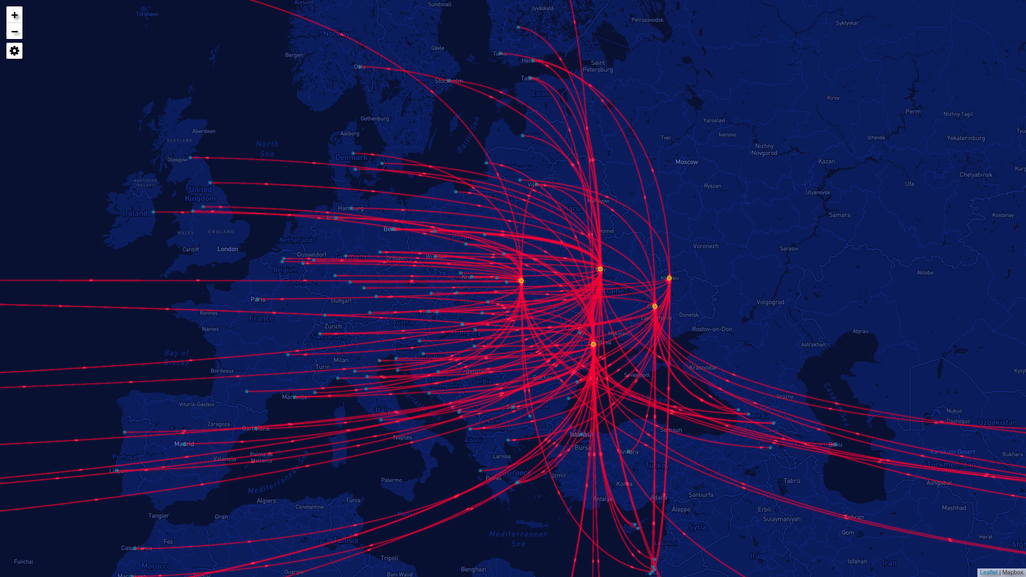
КОНФЕРЕНЦІЯ З ВІДНОВЛЕННЯ УКРАЇНИ У БЕРЛІНІ

Slide 7
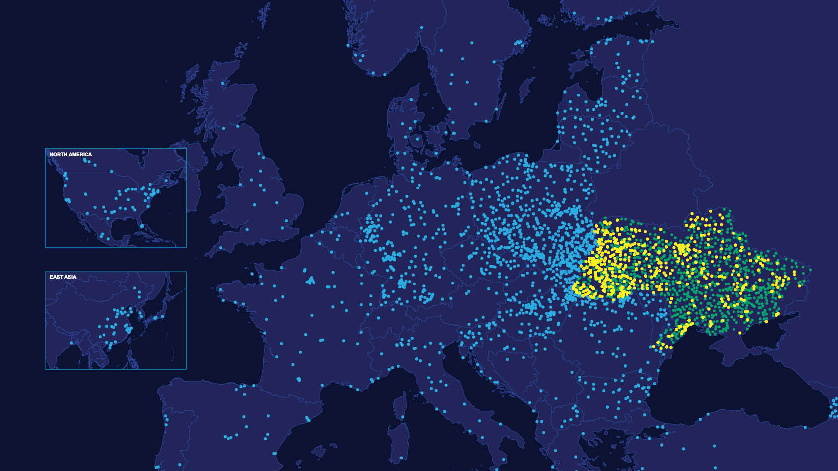
ГЕОГРАФІЯ ДРУЖБИ

Slide 8
ОСНОВНІ ЦІЛІ І ЗАХОДИ
2025-2027 роки
1 000
Поглиблення наявних
партнерств
нових партнерств
Меморандуми про взаєморозуміння
Комунальні установи/ Бізнес-асоціації/ Громади (TIPS4UA)
Проєкти / Заходи / Стажування

Slide 9
мости довіри U-LEAD III
НОВІ ПАРТНЕРСТВА
TIPS4UA
150 ОФІЦІЙНИХ УГОД
150 ПРОГРАМ СТАЖУВАННЯ
ЗБІР І МОНІТОРИНГ ДАНИХ

